Slide 1
Презентация
по проектной задаче в 4 классе
«Создание мультфильма за партой»
Автор:
Турова Ольга Александровна,
учитель начальных классов
высшей квалификационной категории
МАОУ Гимназия №1 им. А.С. Пушкина
г. Южно-Сахалинск, 2017г

Slide 2

Проектная задача – набор заданий, стимулирующих систему действий учащихся, направленных на получение «продукта», и одновременно самоизменение учащихся

Slide 3
«Создание
мультфильма за партой»

Slide 4
I этап организационно-мотивационный
II этап
деятельностный
III этап
рефлексивно-оценочный

Slide 5

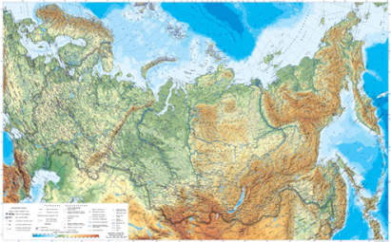

Slide 6



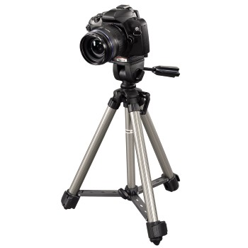
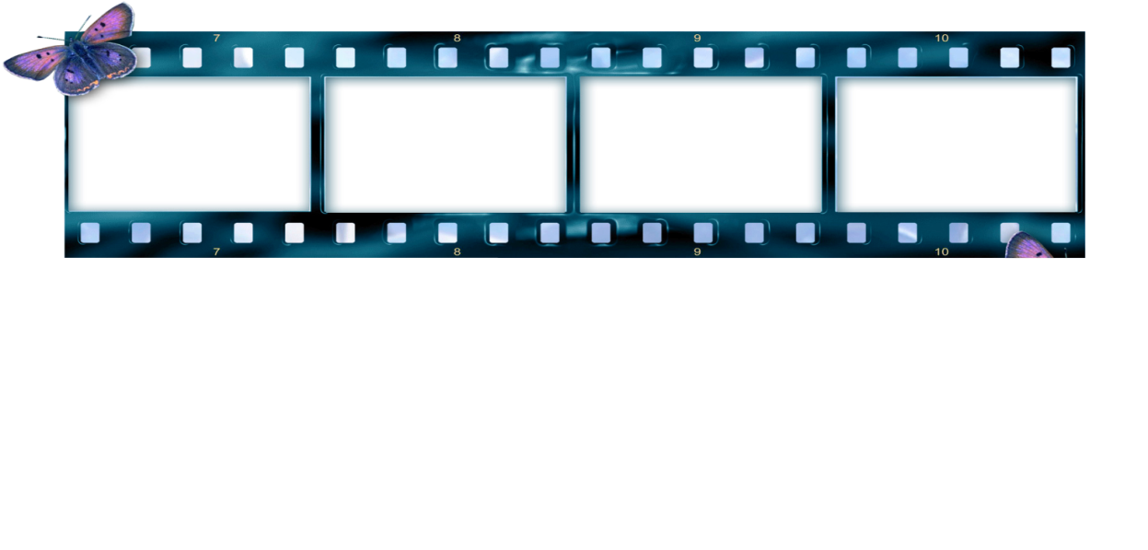





Slide 8
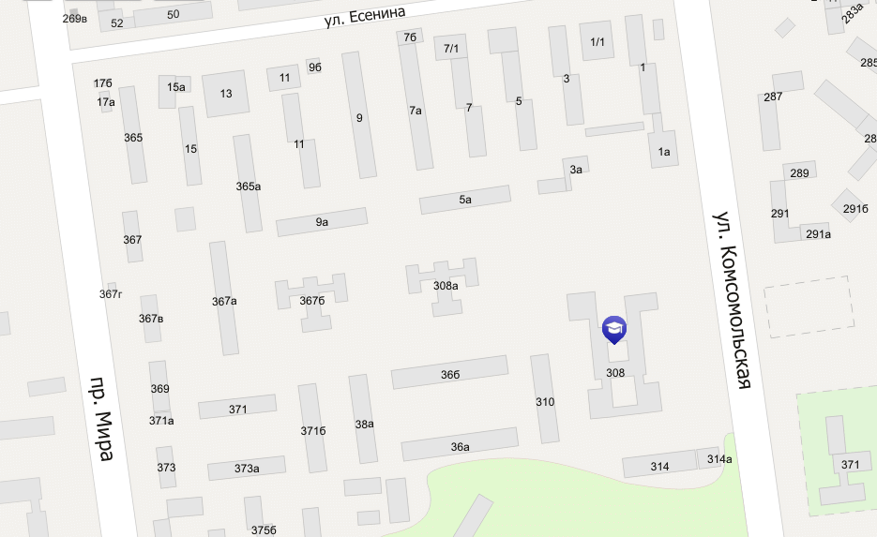

Slide 9
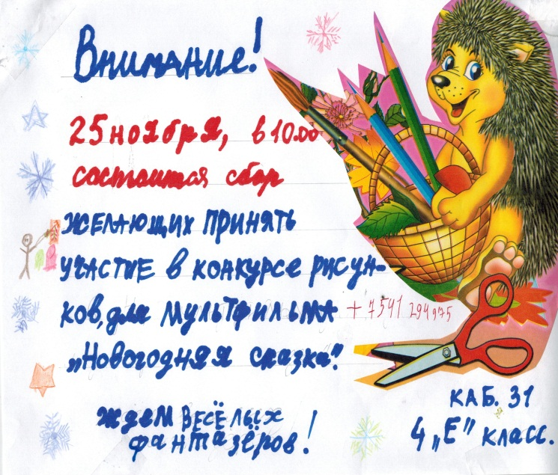
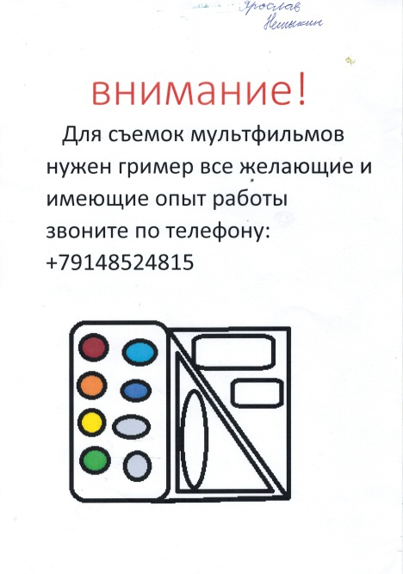
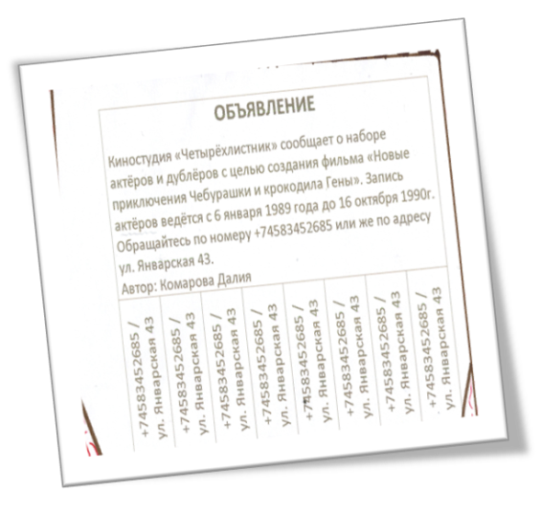
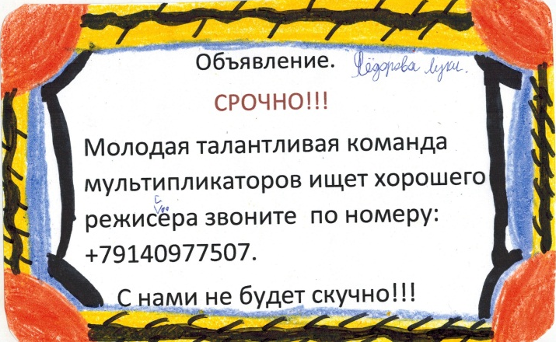

Slide 10
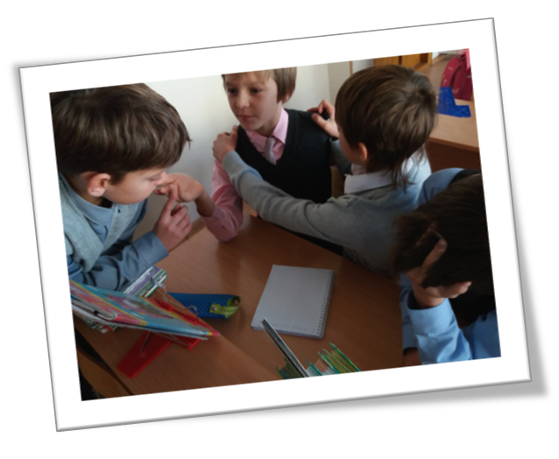
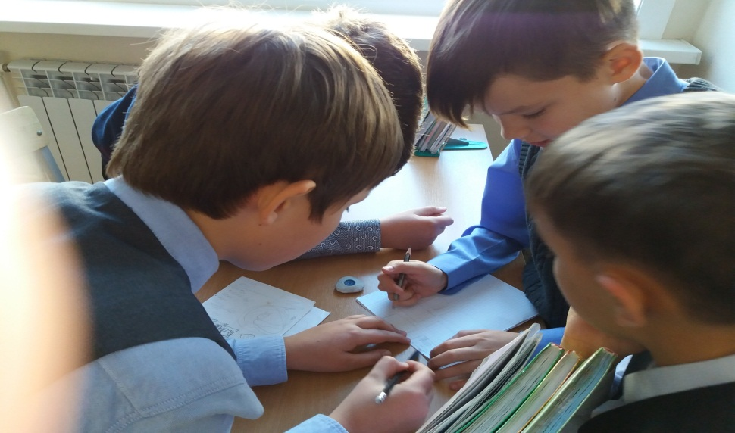
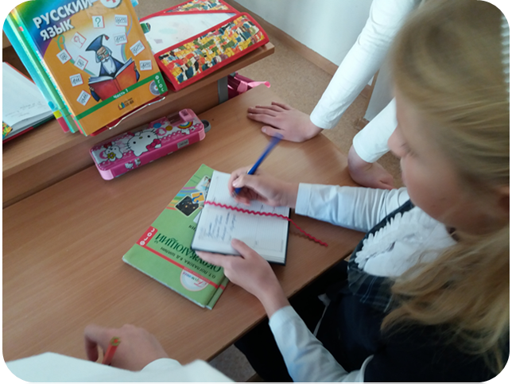

Slide 11

Чтобы об этом узнали учащиеся других школ,
составленное объявление можно разместить
на канале АСТВ. Рассчитайте общую стоимость
такой операции, если стоимость 5 выходов стоит
770 руб, а у вас есть возможность оплатить
15 таких выходов.
Заполните таблицу и решите задачу.

Slide 12
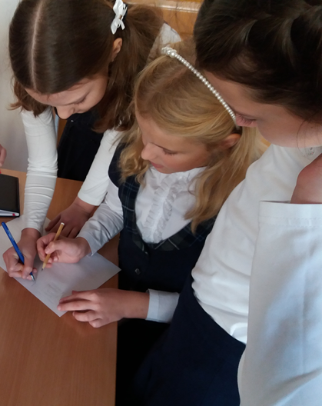
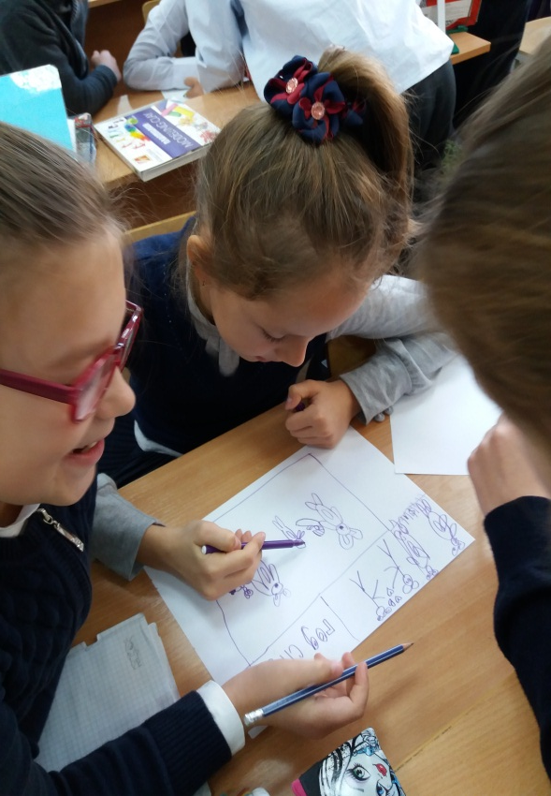
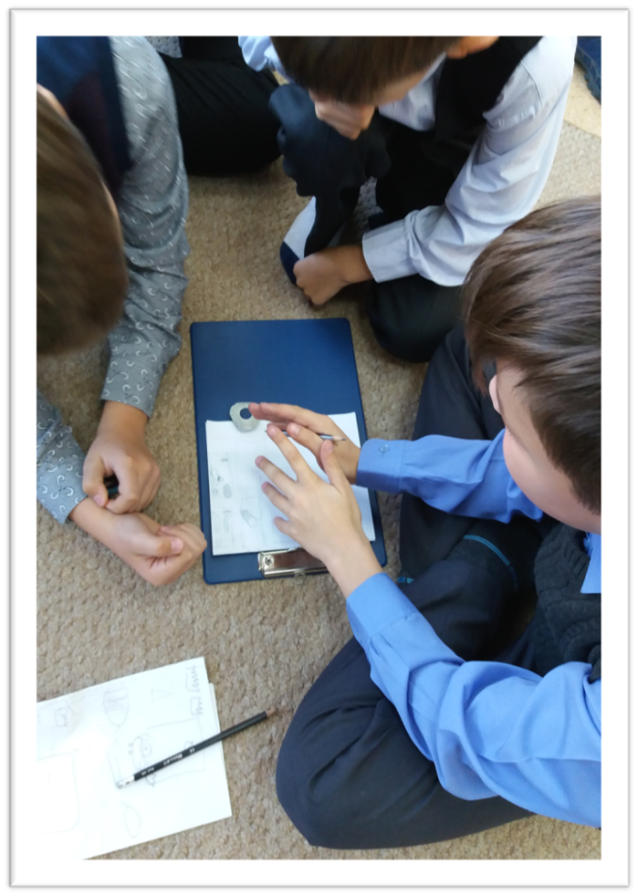
РАСКАДРОВКА
Notes:
После того как идея созрела, необходимо написать сценарий. В качестве основы для сценария можно взять сказку, стихотворение, историю и пр. Залог хорошего мультфильма-интересная идея и крепкий сценарий. Даже если изобразительное решение не на высоте, если сценарий хорош - мультфильм будет интересен зрителю. И, в то же время, при замечательном визуальном оформлении и недоработанном сценарии вряд ли зрителю понравится конечный результат. История жизни любого персонажа представляет нам широчайшие возможности для творчества, простираясь от мгновения до вечности, от внутренних переживаний до космических событий. Мастерство сценариста в том и состоит, чтобы, выбрав всего лишь несколько мгновений, показать жизнь героя во всей его полноте.

Slide 13
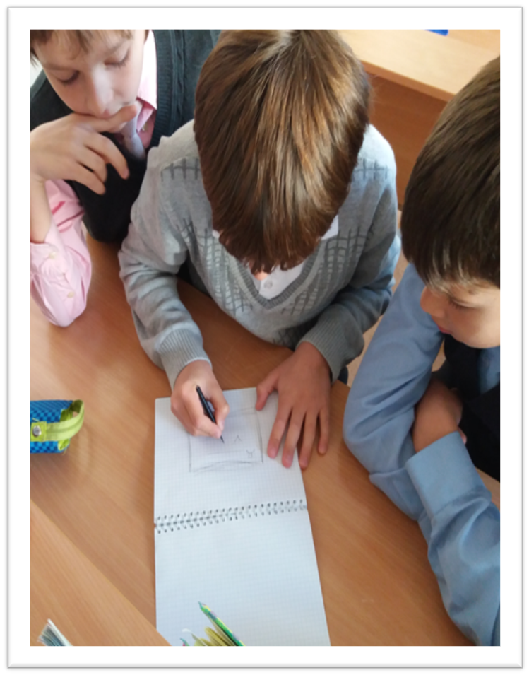

Notes:
После того как идея созрела, необходимо написать сценарий. В качестве основы для сценария можно взять сказку, стихотворение, историю и пр. Залог хорошего мультфильма-интересная идея и крепкий сценарий. Даже если изобразительное решение не на высоте, если сценарий хорош - мультфильм будет интересен зрителю. И, в то же время, при замечательном визуальном оформлении и недоработанном сценарии вряд ли зрителю понравится конечный результат. История жизни любого персонажа представляет нам широчайшие возможности для творчества, простираясь от мгновения до вечности, от внутренних переживаний до космических событий. Мастерство сценариста в том и состоит, чтобы, выбрав всего лишь несколько мгновений, показать жизнь героя во всей его полноте.

Slide 14
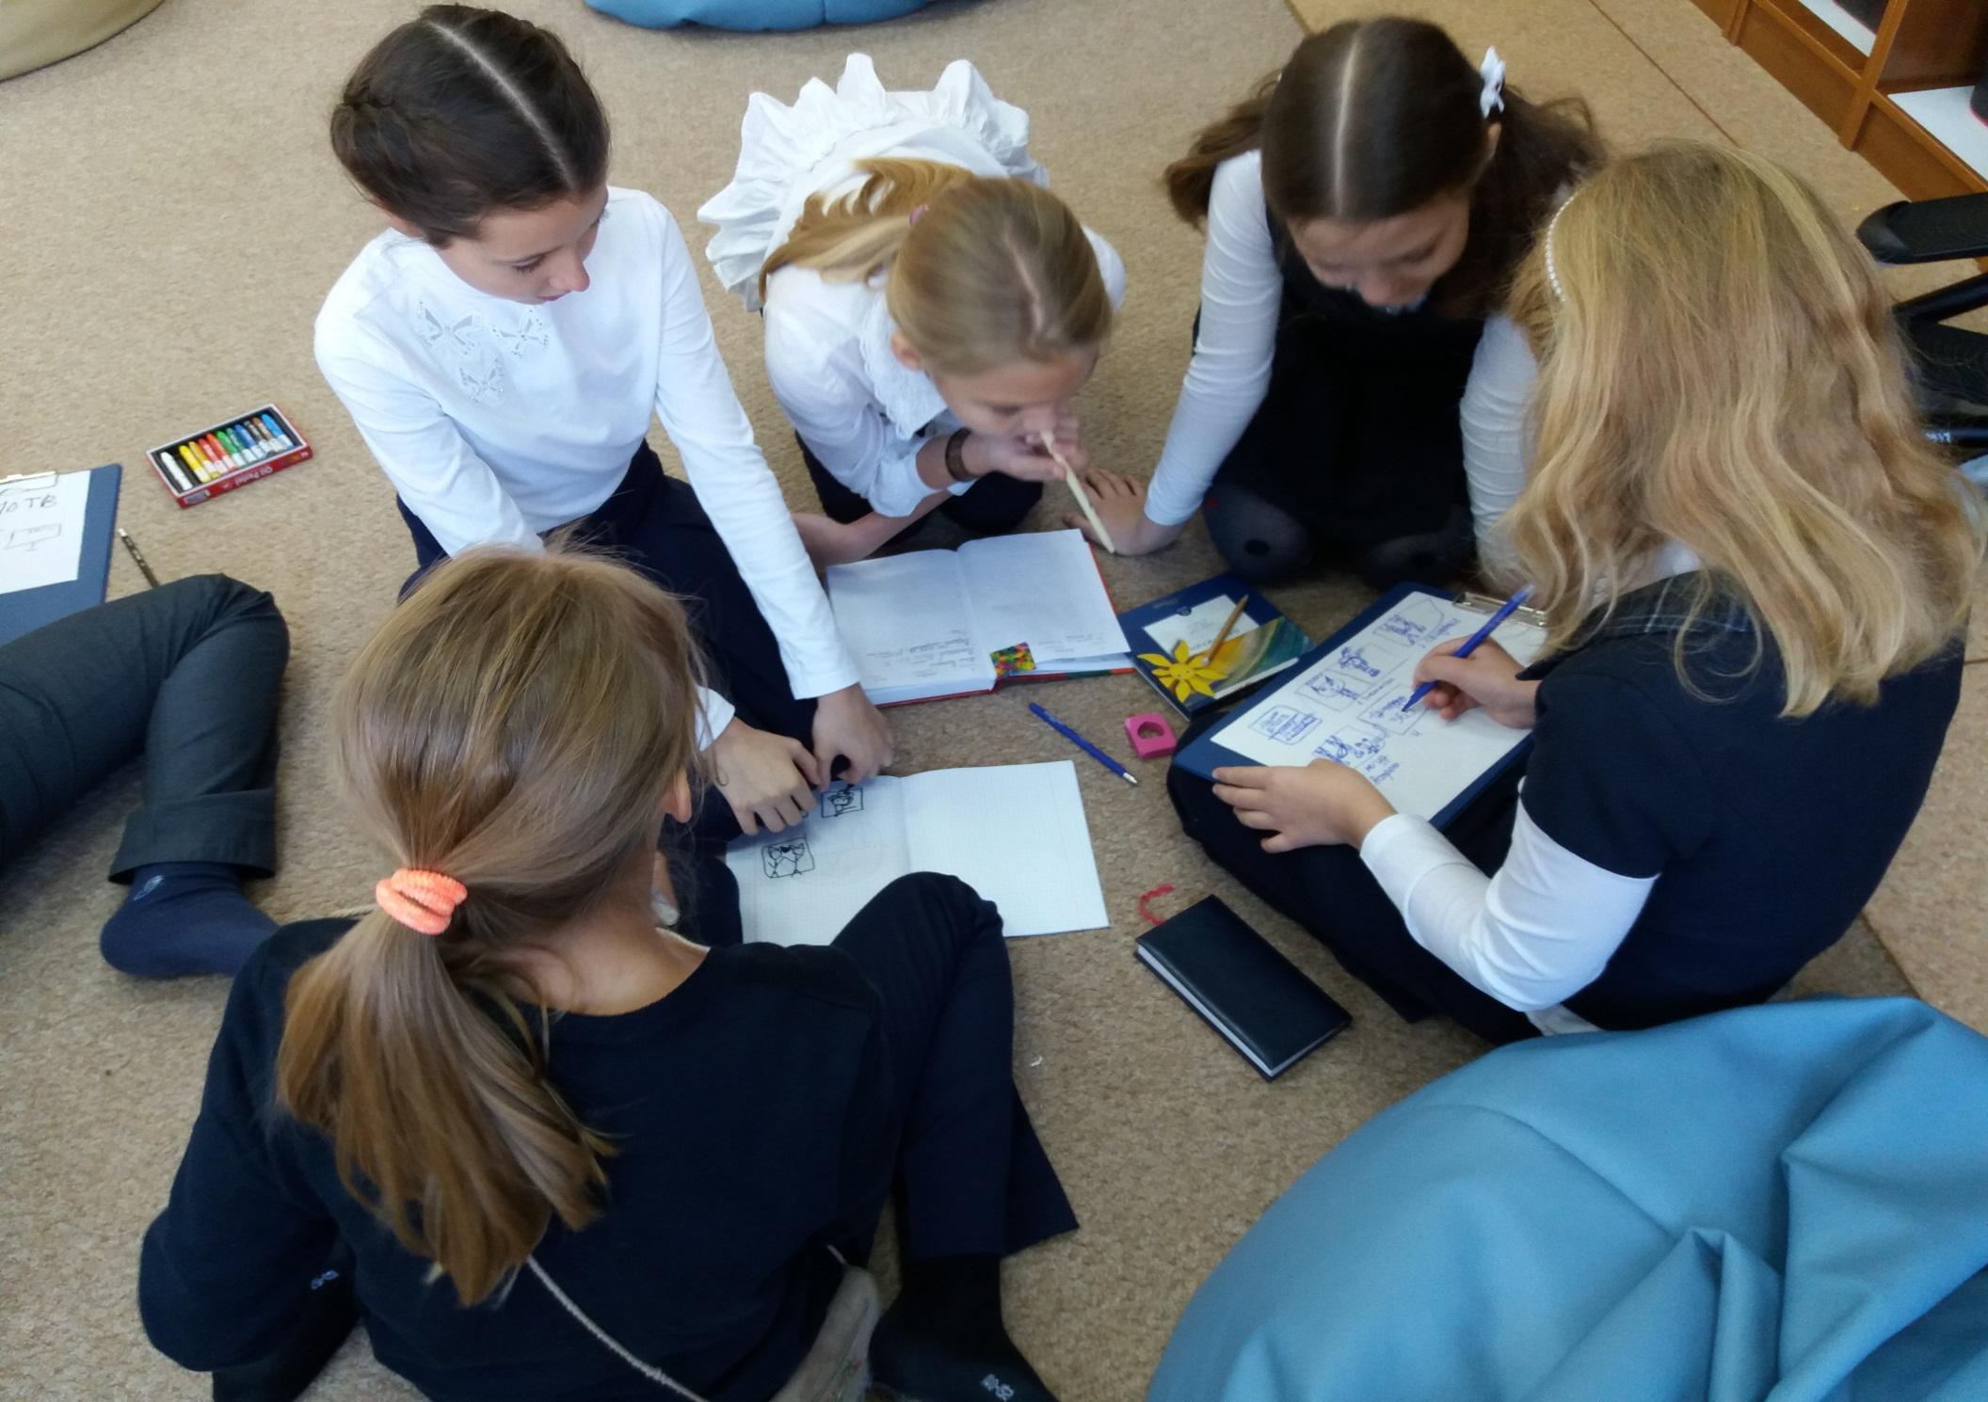
ИДЕЯ
Notes:
Событие истории вызывает значимое изменение в жизни персонажа, которое выражается и воспринимается в соответствии с его ценностью и проявляется через конфликт. В основе мультфильма лежит идея. Идея может посетить вас с любом месте и в любое время. Очень хорошо, если вы сразу запишете ее. Приучайте учеников записывать идеи. На занятиях детям можно предложить, в качестве поиска идеи, работу с проективными карточками. Для этого можно раздать по одной карточке всем членам группы и придумать по ним сказку или историю. Также можно сразу дать тему для мультфильма, например, придумать историю с тремя персонажами или историю про рыбок и т.д. Объясните детям, что очень сложно технически снять мультфильм с множеством главных персонажей и ограничьте их количество до трех или пяти.

Slide 15
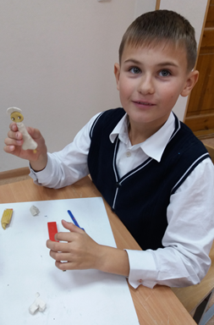
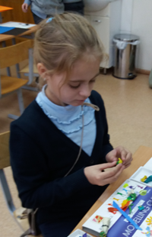
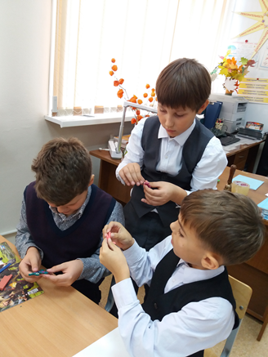
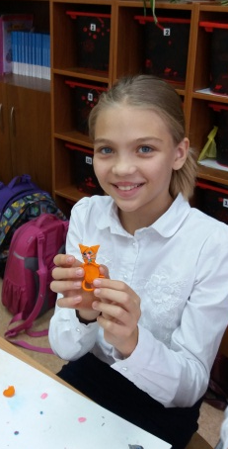
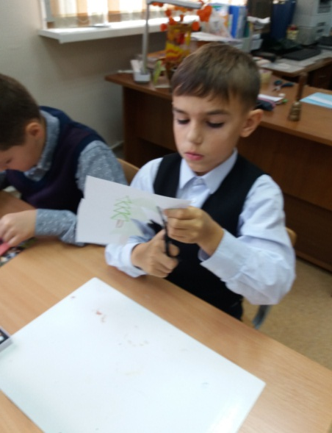
ИЗГОТОВЛЕНИЕ ФОНОВ
И
ПЕРСОНАЖЕЙ
Notes:
Вот, подготовительные этапы пройдены, и можно начинать рисовать или лепить, или другим способом изготавливать персонажей и фона. Мы предлагаем детям использовать следующие анимационные технологии: анимация предметов и объектов, кукольная (объемная) анимация, песочная анимация, рисованная перекладка (перекладка – технология анимации, в основе которой лежит плоская марионетка. Персонажи вырезаются из плотной бумаги, целлулоида, двигаются (анимируются) непосредственно под камерой, пластилиновая анимация, силуэтная анимация). Этот этап работы очень нравится детям. Если среди обучающихся есть умеющие неплохо рисовать, можно поручить им рисовать фона.

Slide 16
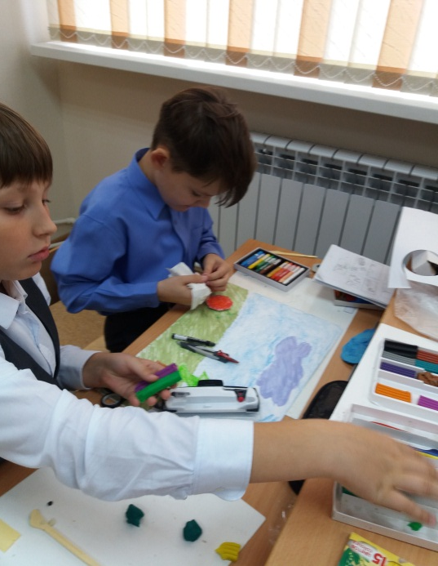
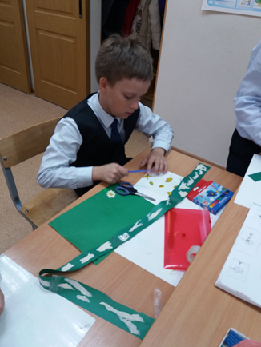
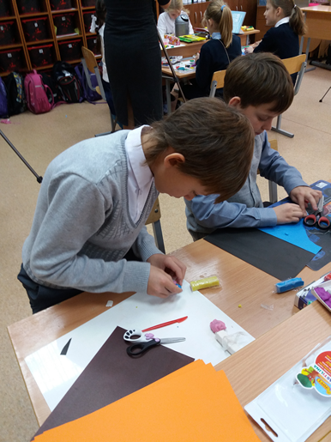
Notes:
После того как идея созрела, необходимо написать сценарий. В качестве основы для сценария можно взять сказку, стихотворение, историю и пр. Залог хорошего мультфильма-интересная идея и крепкий сценарий. Даже если изобразительное решение не на высоте, если сценарий хорош - мультфильм будет интересен зрителю. И, в то же время, при замечательном визуальном оформлении и недоработанном сценарии вряд ли зрителю понравится конечный результат. История жизни любого персонажа представляет нам широчайшие возможности для творчества, простираясь от мгновения до вечности, от внутренних переживаний до космических событий. Мастерство сценариста в том и состоит, чтобы, выбрав всего лишь несколько мгновений, показать жизнь героя во всей его полноте.

Slide 17
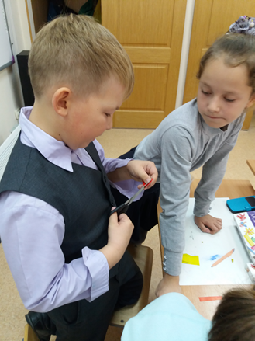
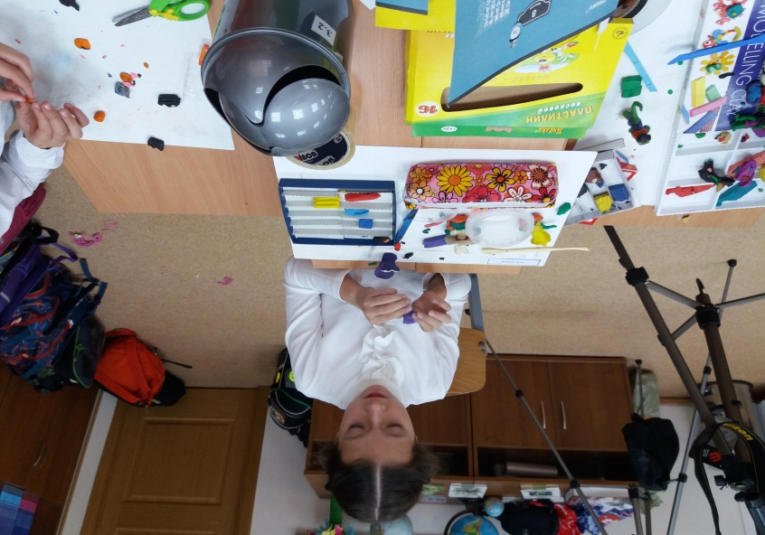
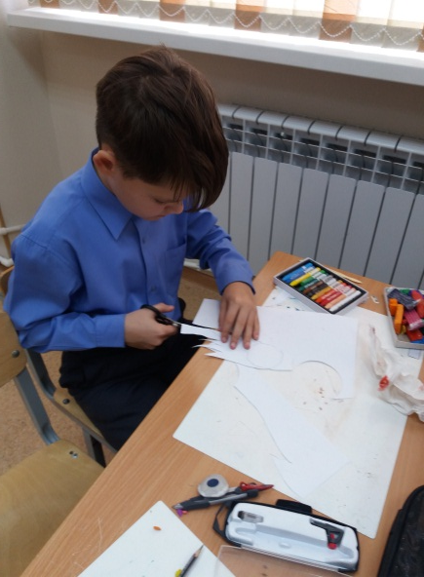
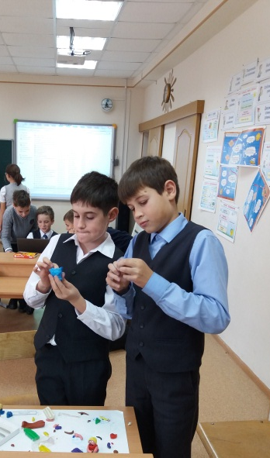
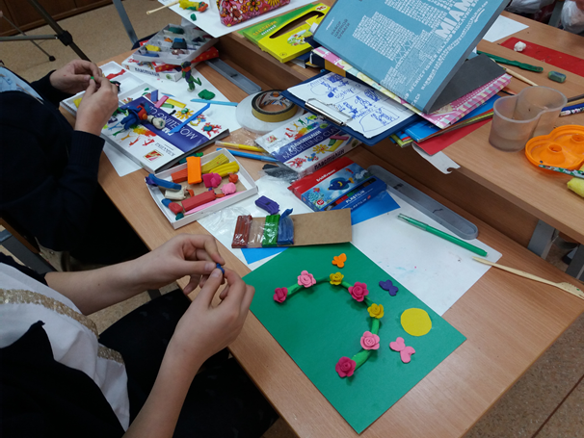
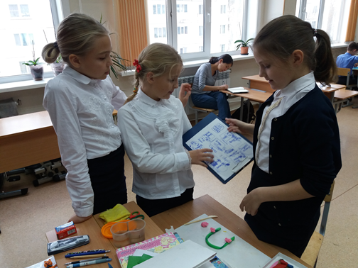
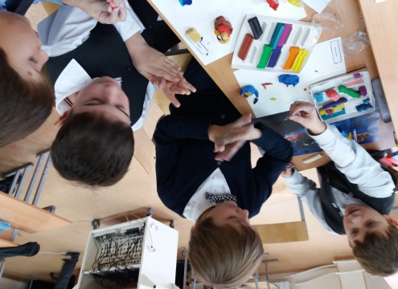
Notes:
После того как идея созрела, необходимо написать сценарий. В качестве основы для сценария можно взять сказку, стихотворение, историю и пр. Залог хорошего мультфильма-интересная идея и крепкий сценарий. Даже если изобразительное решение не на высоте, если сценарий хорош - мультфильм будет интересен зрителю. И, в то же время, при замечательном визуальном оформлении и недоработанном сценарии вряд ли зрителю понравится конечный результат. История жизни любого персонажа представляет нам широчайшие возможности для творчества, простираясь от мгновения до вечности, от внутренних переживаний до космических событий. Мастерство сценариста в том и состоит, чтобы, выбрав всего лишь несколько мгновений, показать жизнь героя во всей его полноте.

Slide 18
музыкальная заставка
вступительное слово
жеребьёвка
выступление команды с демонстрацией ролика
динамическая пауза с аниматорами
голосование
показ мультфильма - победителя 2016г., созданного детьми
подведение итогов

Slide 19
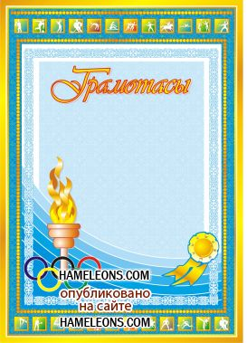

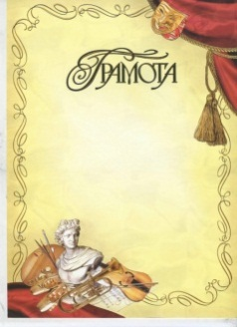
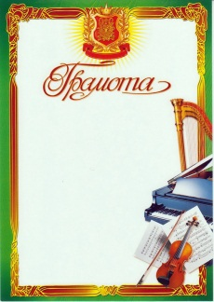


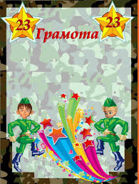

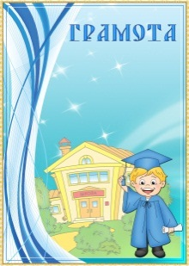
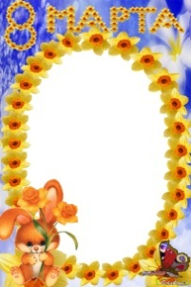



Slide 20
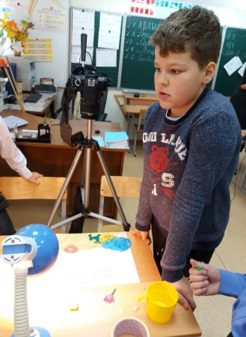
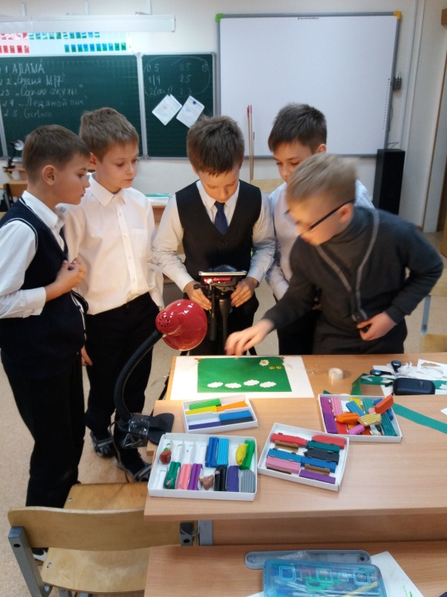
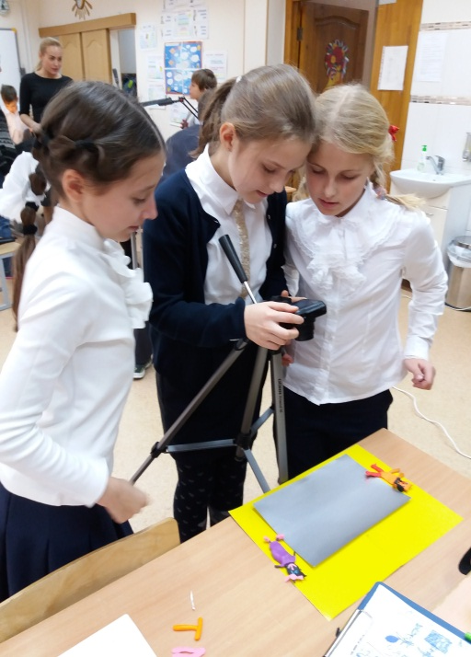
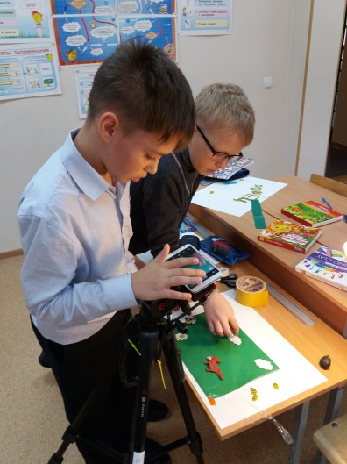
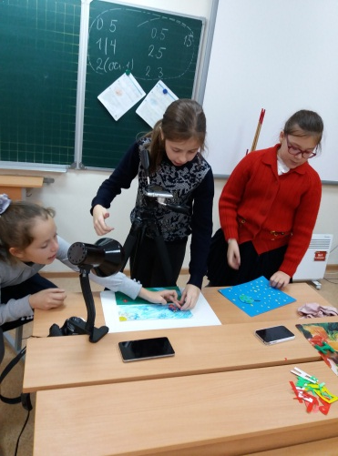
СЪЁМКА
Notes:
На стол кладется хромакейный фон. Это зеленый или синий фон, который применяют при фото- или видеосъемке в студии с целью дальнейшей обтравки объекта съемки и замены фона. Зеленый и синий цвета обусловлены тем, что их легко выделить при обработке. Хромакейные фоны бывают как бумажные, так и тканевые. При совмещении в кадре объекта с фоном во время записи сцены или при монтаже вместо фона можно поместить другое изображение. Сверху, на подставках, помещается прозрачное стекло. Если необходимо снять плоское изображение (например, плоскую пластилиновую марионетку), кладем персонажа на стекло, а фон помещаем под стекло. Важно так выставить свет, чтобы не было бликов. На рисунке изображены обычные настольные лампы. Лучше, конечно, использовать профессиональное осветительное оборудование, но если нет возможности его приобрести, то ставим обычные настольные лампы. Есть одно правило: света должно быть много. Мы снимаем на зеркальный фотоаппарат. Его обязательно нужно закрепить на штативе. Фотоаппарат можно расположить сверху, если нужно решение фильма плоскостное или сбоку-если нужно снять объемную анимацию.

Slide 21
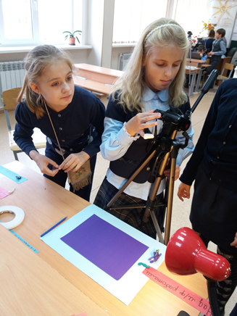
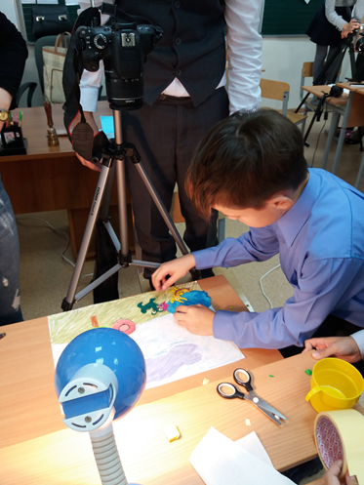
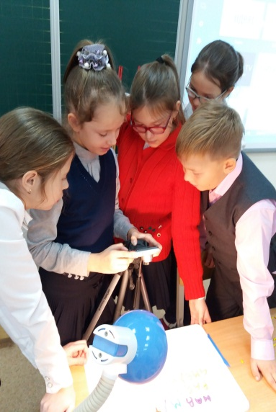
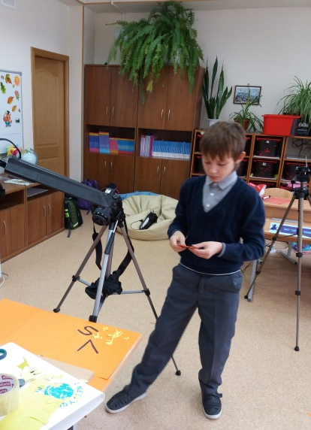
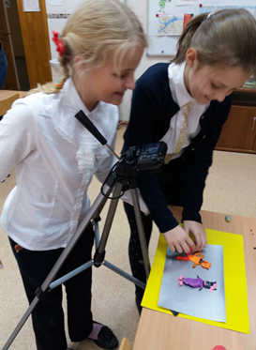
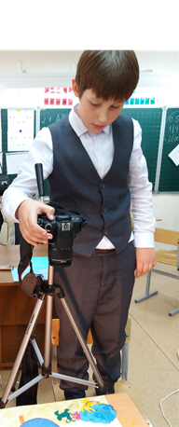
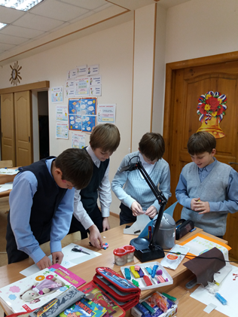
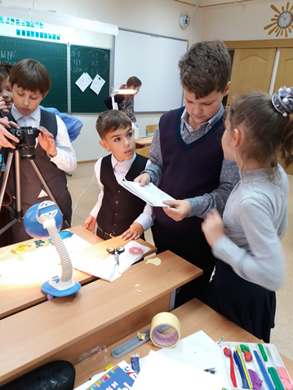

Notes:
Этот этап нужен, если задуман мультфильм, который будет полностью выполнен на компьютере. Например, снятый в технике компьютерной перекладки с использованием графического редактора. Мы предпочитаем работать в программе Adobe Photoshop. Рисунки сканируются (или фотографируются) и уже, в зависимости от творческих задач, обрабатываются.

Slide 22
0 | 1 | 2 | 3 | 4 | 5 | 6 | 7 | 8 | 9 | 10

